Slide 1
İşlemsel yükselteçler (gerilim transfer karakteristiği ve uç denklemler, eviren, evirmeyen yükselteç)
NET 115- Temel Elektronik
Öğr. Gör. Nuri Furkan koçak

Slide 2
İşlemsel yükselteçler (gerilim transfer karakteristiği ve uç denklemler)

Slide 3
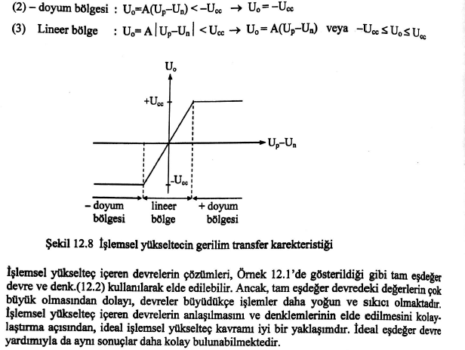
İşlemsel yükselteçler (gerilim transfer karakteristiği ve uç denklemler)

Slide 4
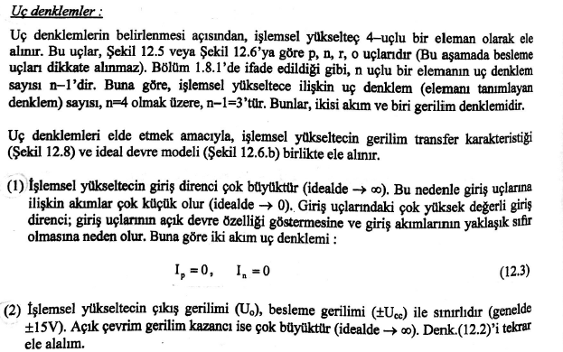
İşlemsel yükselteçler (gerilim transfer karakteristiği ve uç denklemler)

Slide 5
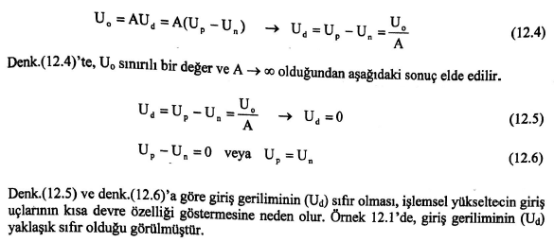
İşlemsel yükselteçler (gerilim transfer karakteristiği ve uç denklemler)

Slide 6
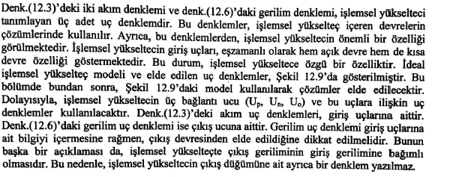
İşlemsel yükselteçler (gerilim transfer karakteristiği ve uç denklemler)

Slide 7
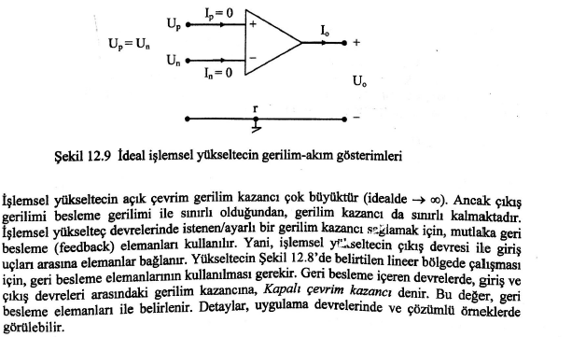
İşlemsel yükselteçler (gerilim transfer karakteristiği ve uç denklemler)

Slide 8
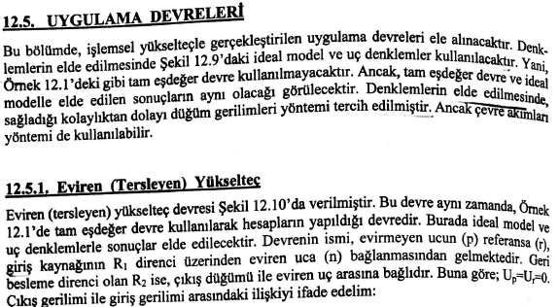
İşlemsel yükselteçler (eviren, evirmeyen yükselteç)

Slide 9
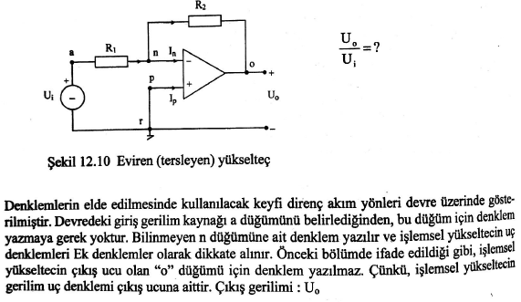
İşlemsel yükselteçler (eviren, evirmeyen yükselteç)

Slide 10
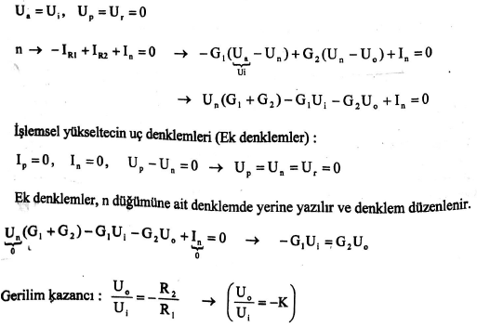
İşlemsel yükselteçler (eviren, evirmeyen yükselteç)

Slide 11
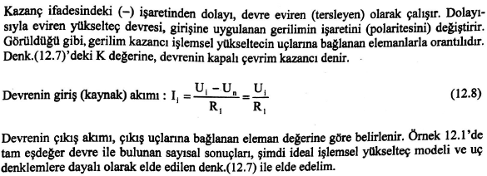
İşlemsel yükselteçler (eviren, evirmeyen yükselteç)

Slide 12
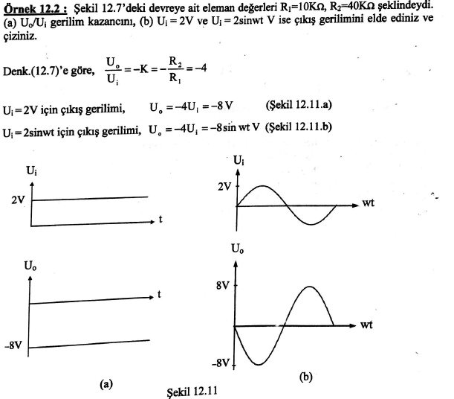
İşlemsel yükselteçler (eviren, evirmeyen yükselteç)

Slide 13
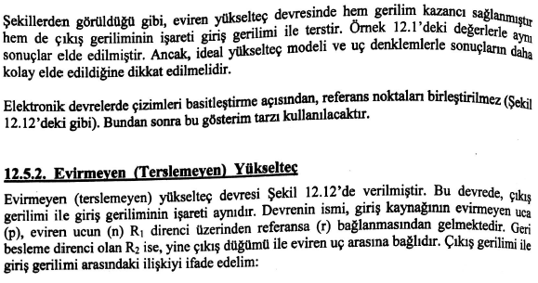
İşlemsel yükselteçler (eviren, evirmeyen yükselteç)

Slide 14
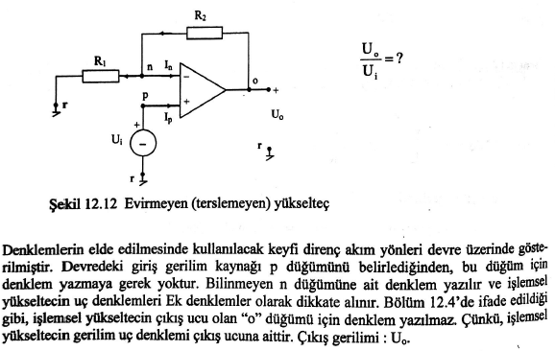
İşlemsel yükselteçler (eviren, evirmeyen yükselteç)

Slide 15
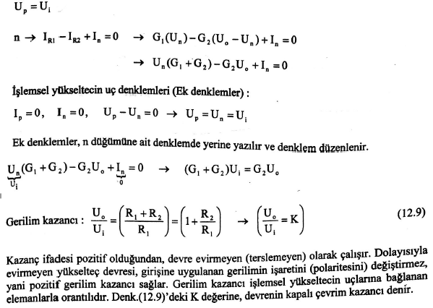
İşlemsel yükselteçler (eviren, evirmeyen yükselteç)

Slide 16
KAYNAKLAR
Doç. Dr. A.B. YILDIZ, Elektrik Devreleri-1, Volga yayıncılık, 2015.

